Slide 1




Étude comparative de la performance des prévisions de la croissance économique du Maroc
Division du Budget Économique
Direction des Prévisions et de la Prospective

Slide 2
Les prévisions : des statistiques publiques
Les prévisions économiques s’inscrivent dans la production statistique nationale, au même titre que les comptes nationaux ou les enquêtes conjoncturelles.
Les exercices de prévision relèvent du champ de la statistique publique, puisqu’ils mobilisent des données officielles, des modèles de prévision et des hypothèses cohérentes pour anticiper l’évolution des indicateurs macroéconomiques.
Les prévisions représentent l’aboutissement du processus statistique, transformant les données collectées et analysées en estimations quantifiées du futur.

Slide 3
Les prévisions : un pur processus statistique
Compte nationaux
Processus statistique d’analyse et de traitement
Enquêtes
Production statistique
Scénarios prévisionnels
Données administratives
Modélisation macroéconomique
Données non traditionnelles

Slide 4


La prévision économique: la mesure du future possible
La prévision économique : est une estimation (approximative) d’une situation économique future possible.

Slide 5
Les prévisions: une veille économique permanente
Une Veille économique
Suivi
Prévision
Collecte et analyse des données macroéconomiques ;
Surveillance des indicateurs d’activité sectorielle.
Élaboration des scénarios prévisionnels pluriannuels ;
Prévisions sectorielles et financières.

Slide 6

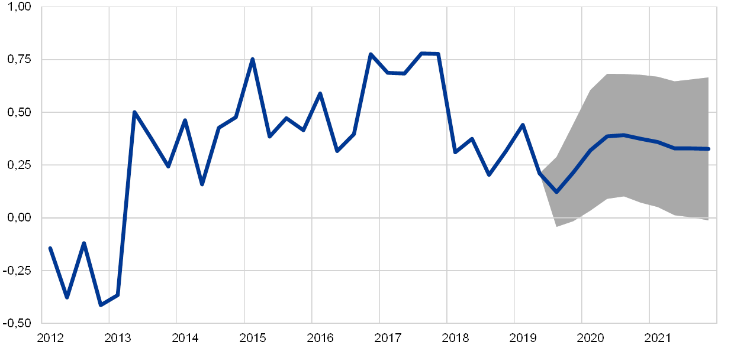
Performance des prévisions
En tant que produit statistique, la prévision obéit aux mêmes exigences de rigueur, de transparence et de traçabilité que toute autre production du système statistique national.

Slide 7





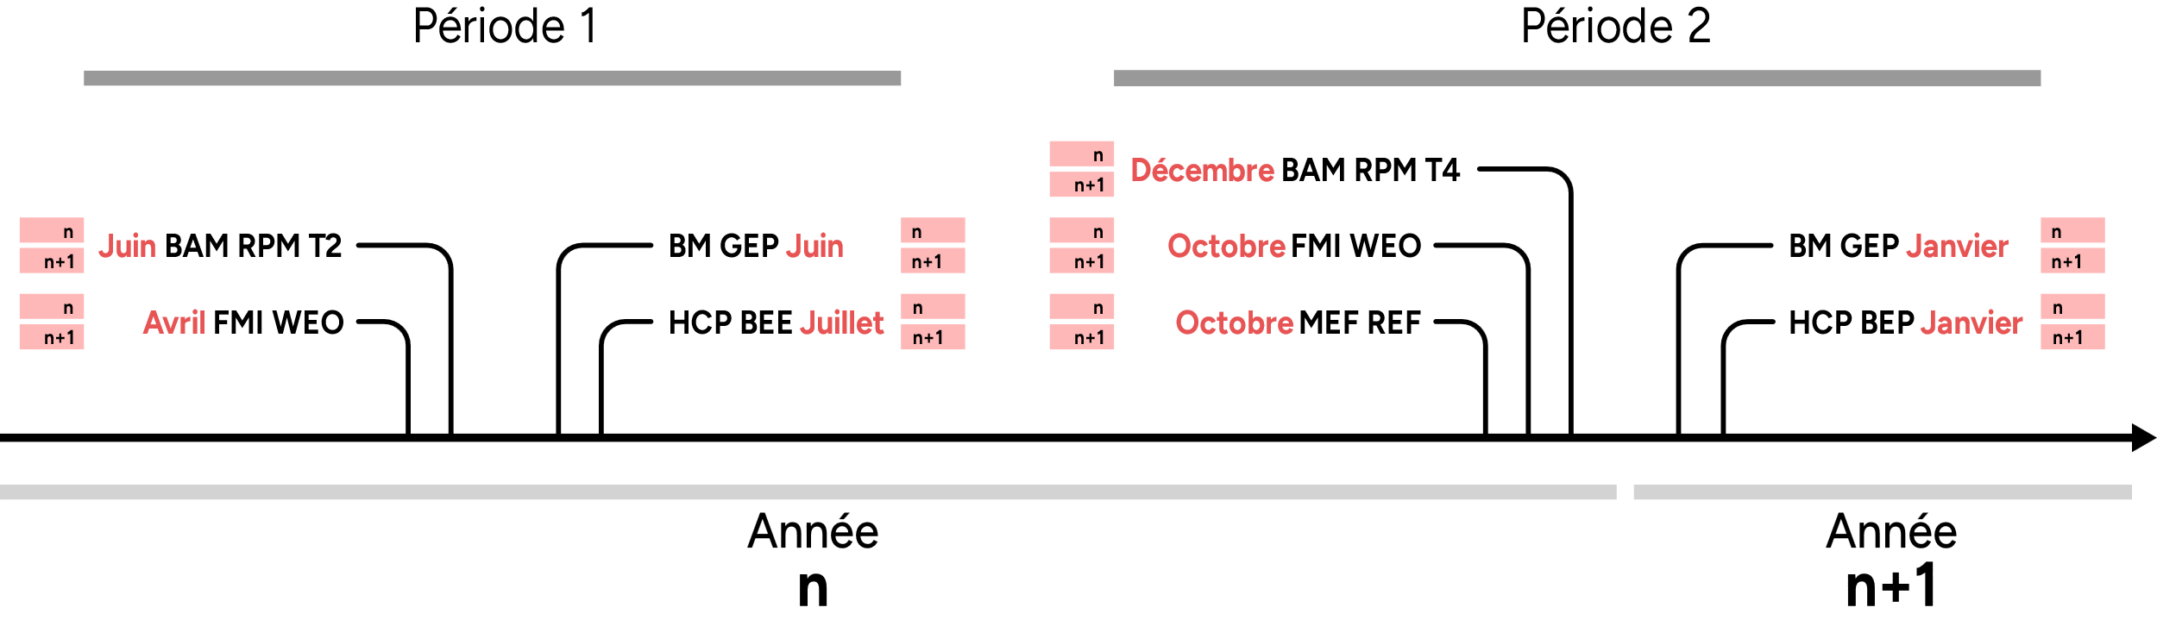
Données et méthodologie

Slide 8
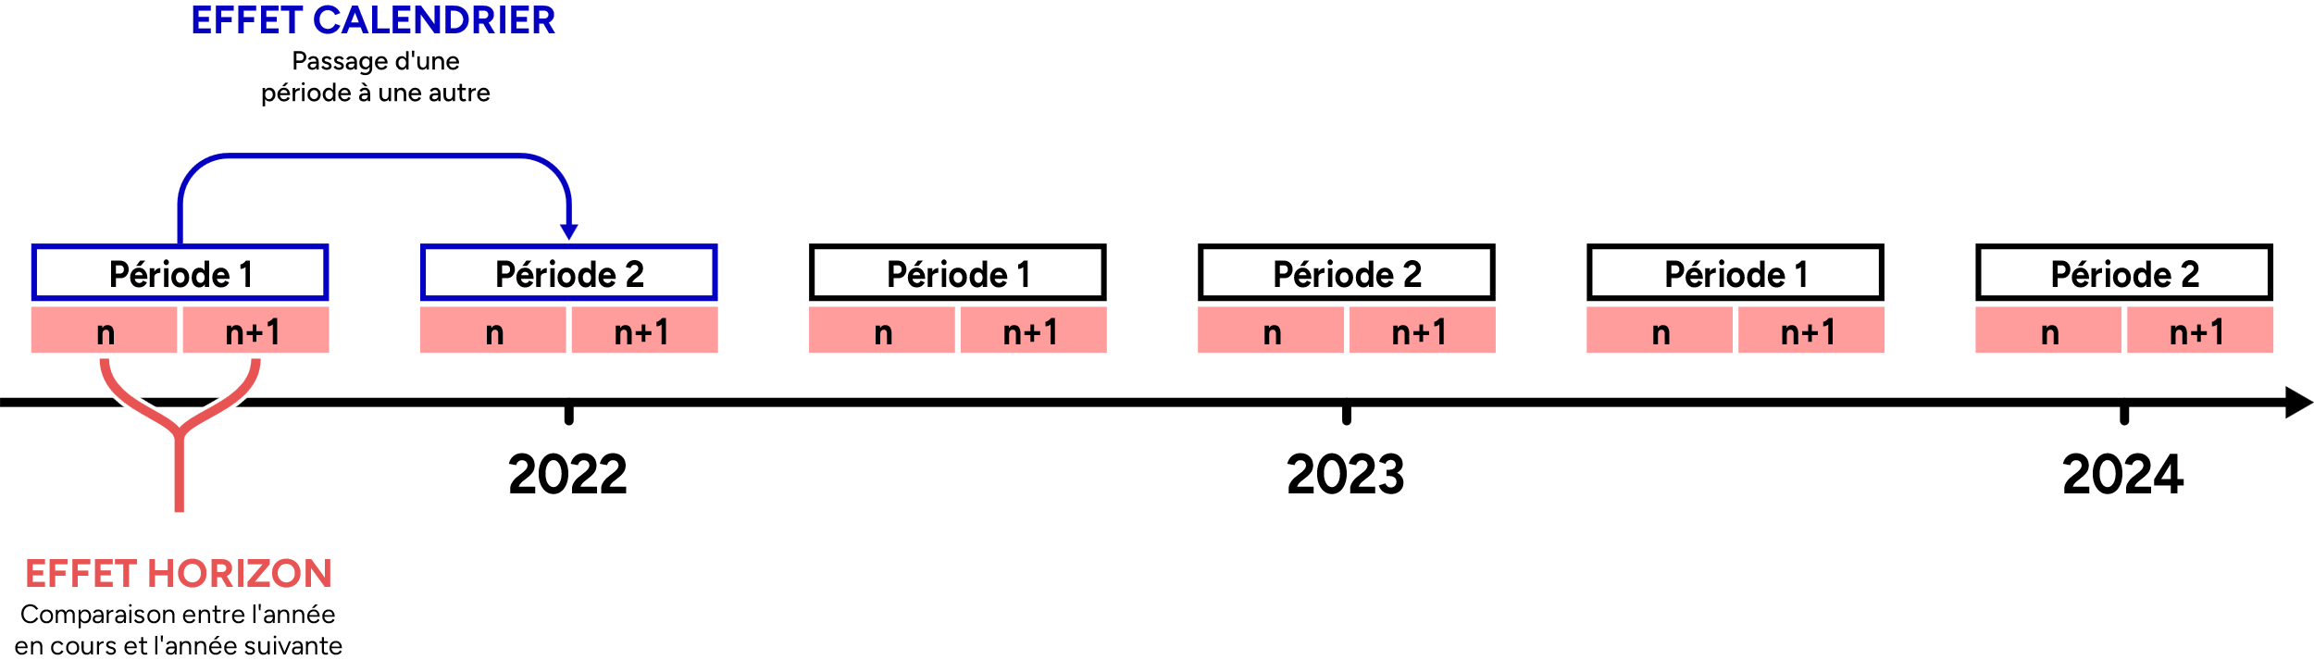
Données et méthodologie

Slide 9
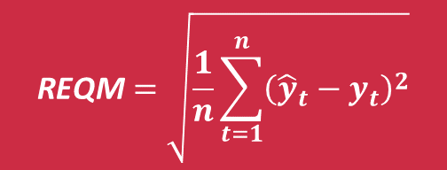
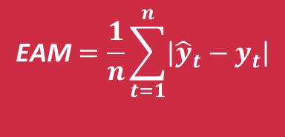
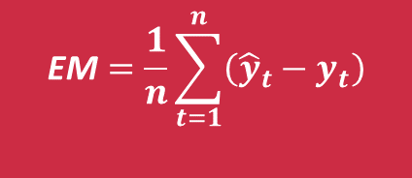
Données et méthodologie
2014
2019
2020
2021
2022
2024
La racine de l’erreur
quadratique moyenne
L’erreur moyenne
L’erreur absolue moyenne
$$\text{EM}=\frac{1}{n}\sum_{t=1}^{n}{\left({\hat{y}}_{t}−y_{t}\right)}$$
$$\text{EAM}=\frac{1}{n}\sum_{t=1}^{n}{\left|{\hat{y}}_{t}−y_{t}\right|}$$
$$\text{REQM}=\sqrt{\frac{1}{n}\sum_{t=1}^{n}{{\left({\hat{y}}_{t}−y_{t}\right)}^{2}}}$$

Slide 10
Évaluer la précision des prévisions de la croissance économique
Apprécier l’effet de l’horizon de prévision
Les dimensions de la performance des prévisions
Apprécier l’effet du calendrier de publication
1
Mesurer l’impact de la crise sanitaire sur la qualité des prévisions macroéconomiques
2
3
4

Slide 11
L’effet de l’horizon de prévision

Slide 12
L’effet de calendrier
EAM
EM

Slide 13
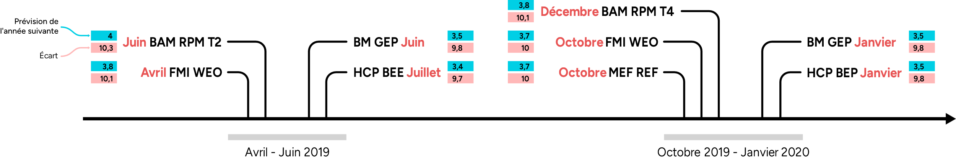
Prévoir en temps de crise

Slide 14
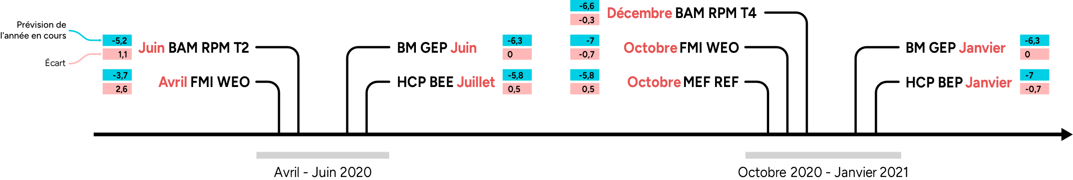
Prévoir en temps de crise

Slide 15
Prévoir en temps de crise
EAM
EM

Slide 16
Conclusion
Les prévisions économiques sont des outils d’éclairage et d’orientation incontournable ;
Le HCP se distingue par une constance appréciable dans la fiabilité et la précision de ses prévisions économiques ;
2
Une meilleure performance pour les institutions nationales, même en période d’incertitude et de forte volatilité ;
La qualité des prévisions observée reflète l’expertise technique du capital humain au sein de ces organismes nationaux et témoigne d’une bonne connaissance des spécificités de l’économie nationale.

Slide 17
Merci pour votre attention

